Slide 1

SISTEMA AUTOMATIZADO
DE
CONTROLE DE ESTACIONAMENTO
Projeto A3 | Sistemas Automatizados | USJT 2026
Grupo:
DAVID MEIRA VIANA R.A 824213130
JEORGE SANTOS GOMES R.A 824218501
ROGER GUILHERME VOPPE PEREIRA R.A 82423889
RAFAEL NASCIMENTO DA SILVA R.A 824130115
NICOLAS THEODOR SILVA CARVALHO R.A 824212148

Slide 2





DESAFIOS URBANOS
Fluxo Crítico
Segurança
Dados Reais
Gestão ineficiente de entrada e saída causa gargalos em horários de pico e insatisfação do usuário.
Risco de acidentes nas cancelas e necessidade de proteção anti-esmagamento confiável.
Dificuldade em manter contagem precisa de vagas disponíveis sem sensores de posicionamento.

Slide 3
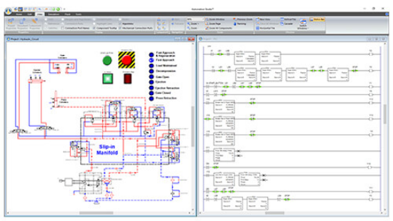
CLP E LINGUAGEM LADDER
O Padrão Industrial
Utilização de Controladores Lógicos Programáveis para controle em tempo real.
Ladder Logic: Estrutura visual intuitiva.
Instruções: CTU, CTD e Temporizadores TOF.
Confiabilidade: Resposta determinística.

Slide 4

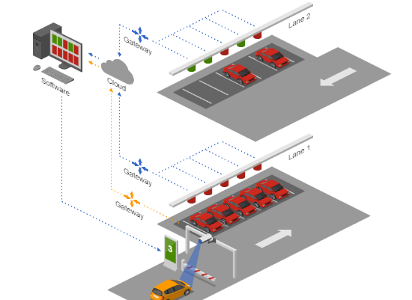

ESCOPO DO PROJETO
Especificações Técnicas
Estacionamento automatizado com foco em robustez lógica e segurança física.
Capacidade: 20 Vagas nominais
Sensores: Indutivos e de Presença
Cancelas: Acionamento por Motores de Passo
Segurança: Sistema Anti-esmagamento redundante

Slide 5
MAPEAMENTO DE HARDWARE
Componente | Tipo | Função no Sistema
Sensores de Entrada/Saída | Input (I) | Detecção inicial de aproximação do veículo.
Sensores de Posicionamento | Input (I) | Confirmação física de passagem para contagem.
Sensores de Segurança | Input (I) | Proteção anti-esmagamento (Contatos NF).
Motores das Cancelas | Output (Q) | Movimentação física das hastes de acesso.
Sinalização (Luzes/Alarmes) | Output (Q) | Feedback visual de lotação e emergência.

Slide 6
LÓGICA: CICLO DE ENTRADA
Detecção
Validação
Ação
Confirmação
Sensor de entrada detecta veículo.
Verifica vagas e estado de emergência.
Cancela abre e temporizador TOF inicia.
Sensor de posição valida incremento (CTU).
"O uso do sensor de posicionamento evita contagens falsas por desistência."

Slide 7
LÓGICA: CICLO DE SAÍDA
Solicitação
Estoque
Passagem
Baixa
Sensor de saída detecta veículo parado.
Valida se há carros no interior (CV > 0).
Haste sobe com segurança ativa.
Sensor de posição valida decremento (CTD).

Slide 8
SEGURANÇA OPERACIONAL
Anti-esmagamento
100%
Implementação de lógica com contatos Normalmente Fechados (NF) nos sensores de segurança. Caso o feixe seja interrompido, a lógica de fechamento é instantaneamente cortada.
Botão de Emergência
Disponibilidade de Intertravamento
Interrompe todas as rungs de solicitação de motor, garantindo imobilização total do sistema em situações críticas.

Slide 9

GERENCIAMENTO DE CAPACIDADE
O sistema alterna sinalização luminosa (Verde/Vermelho) automaticamente via Rungs 3 e 4.

Slide 10
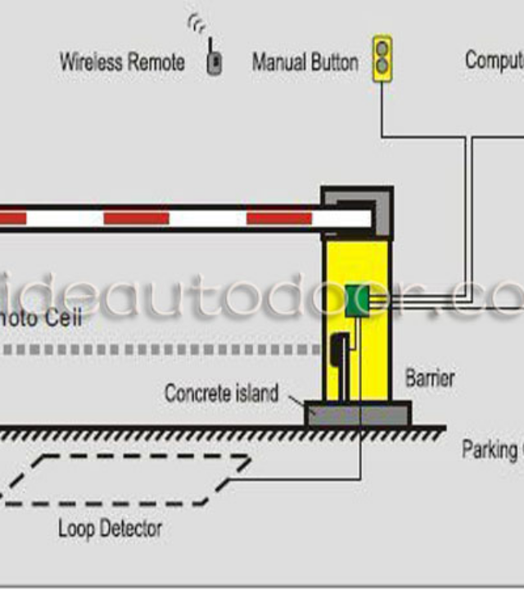
SIMULAÇÃO DE SUCESSO
Validação PLC Online
O sistema foi exaustivamente testado no simulador, apresentando:
•
Precisão de contagem de 100%.
•
Funcionamento perfeito dos selos de motor.
•
Resposta imediata ao sensor de segurança.
https://app.plcsimulator.online/

Slide 11
CONCLUSÃO E FUTURO
Objetivo Alcançado: Controle de fluxo e segurança simulados com sucesso em lógica Ladder.
Integração: Estrutura pronta para conexão com sensores industriais reais (Indutivos/IR).
Escalabilidade: Possibilidade de integrar com banco de dados e controle por placa (OCR/RFID).
Aprendizado: Consolidação de conceitos de sistemas discretos e lógica de controle industrial.

Slide 12
Agradecemos a atenção!
FIM!
Universidade São Judas Tadeu | Engenharia de Software

